Slide 1
Nalatenskap (Legacy)
03 Maart 2013
Notes:
Ysbreker:
Afgetrede pastoor wat ‘n lewensredder by die munisipale swembad geword het.
Wys foto (Duwisib Kasteel)

Slide 2
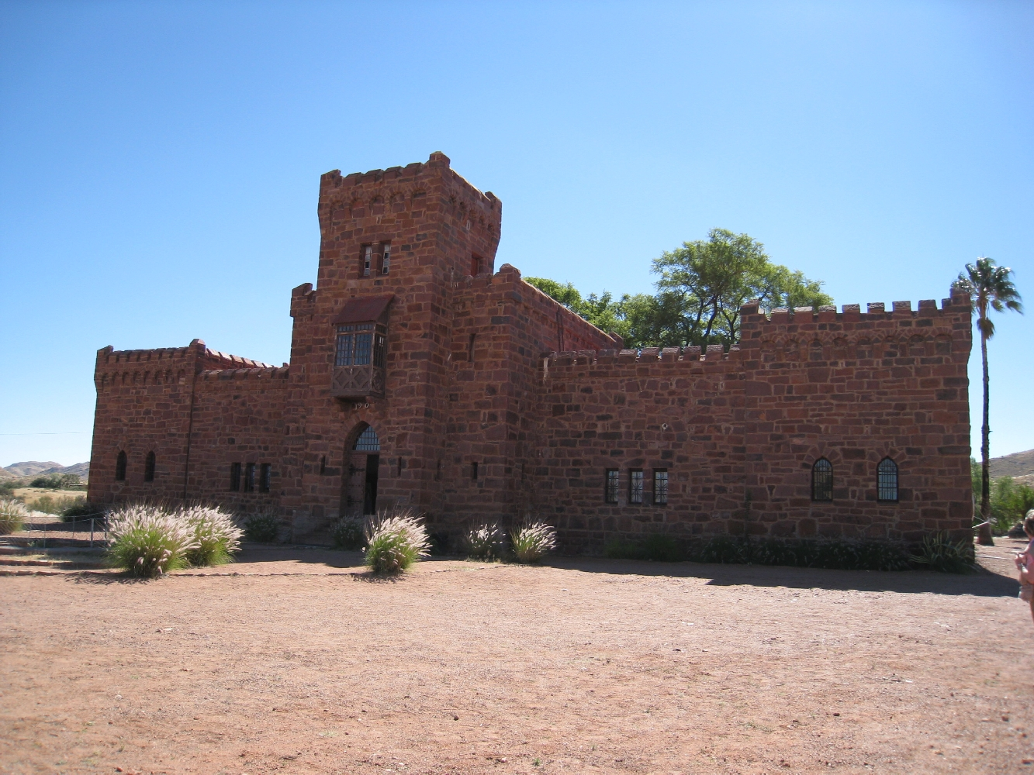
Notes:
Foto
Wie weet wat dit is?
Ken iemand die geskiedenis?
Duwisib Kasteel
Geleë tussen Maltahöhe en Helmeringhausen (35 x 31 m)
Oornag daar gedurende Januarie en lees die boek oor die geskiedenis van die kasteel
Maak ‘n diep indruk op my en laat my nadink
Agtergrond:
Volgende Slide!

Slide 3
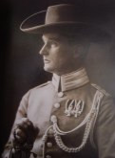
Duwisib Kasteel
Hansheinrich von Wolf (1873 – 1915)
Gesiene familie
Baie aantreklik – 1.98m
Majoor in weermag
Beweeg in hoë kringe
Ryk
Baie besittings
Suksesvolle perdetelery
Leier in die gemeenskap
Notes:
Hansheinrich von Wolf
1873 : Gebore op 11 Januarie in Dresden
Pa was Majoor Generaal in die “Royal Saxon Army”
Von Wolf familie was adellik en gerespekteerd (welaf)
Hansheinrich was baie aantreklik en 1.98m lank (Omtrent soos ek)
1890 : Sluit aan by die weermag (+/- 17 Jaar oud)
Doen diens in Egipte word later ‘n perdryinstrukteur by die “Military Equestrian Academy” in Hanover
1901 : Word tot Kaptein bevorder (+/- 28 Jaar oud)
1904 : Kom hy na Suid Wes Afrika
Kommandeur van 2de Reserwe Korps van die Schutztruppe (Tydens ‘n Herero/Nama opstand teen Duitse besetting)
Doen diens in die Maltahöhe en Gochas omgewing
1905 - 1906 : Verwerf hy medaljes en toekennings vir goeie diens gelewer
1907 : Terug na Duitsland - Op 8 April, trou hy met Jayta Humphries (Stiefdogter van die Amerikaanse Konsul Generaal).
Hulle vertrek kort daarna na Suid Wes Afrika
Sy droom was om ‘n grondbaron te wees
Doen aansoek om 140,000 Hektaar grond te koop.
Hy kry net 20,000 Hektaar in Maltahöhe distrik (40 Pfenning / Hektaar)
Besluit om Duwisib Kasteel te bou (Bly in ‘n tent)
Stel ‘n argitek aan en voer basies alle materiaal en meubels van Duitsland af in
1908 : Doen aansoek vir nog 150,000 Hektaar grond maar hy kry weer net 30,000 Hektaar
1909 : Inwyding van die Kasteel. (+/- 36 jaar oud)
Fees met baie hooggeplaasdes (Was baie lief om te onthaal)
Voer 72 perde asook muile in waarmee hy begin teel
Lewer perde en muile aan die Schutztruppe en Polisie
1911 : Besit hy;
350 Perde
95 Hereford beeste
18 Muile en Donkies
600 Merino Skape
10 Varke
60 Hoenders
Word verkies tot die Distriksraad van Maltahöhe
1912 : Verteenwoordig die boere by die eerste Spoorwegraad
1914 : Albei vertrek weer op 1 Aug na Hamburg
Eindig in Rio de Janeiro in Brazilië asgevolg van die uitbreek van die 1 ste Wêreld Oorlog
1915 : Meld aan vir diens in sy ou Regiment
Word bevorder tot Majoor
Op 4 September sterf hy in ‘n geveg in Frankryk (42 Jaar oud)
Jayta : Terug na haar stiefpa in Munchen
Terug na Amerika in 1946
Vroeg in 1960 Oorlede
Duwisib Kasteel
Staan jare lank leeg
Geen erfgenaam
Behoort vandag aan die staat
Museum
Die res van die plaas is nou gedeeltelik ‘n Gastehuis en kampeerplekke
Wat my getref het!
Hy het alles gehad;
Kom uit ‘n gesiene familie
Baie aantreklik en gesond
Beklee ‘n hoë pos in die weermag
Beweeg in die regte kringe
Finansieël sterk
Baie besittings
Voorstaander in die gemeenskap
Gewild onder die mense
Toe het hierdie vrae by my opgekom;
Volgende Slide!

Slide 4
Om oor na te dink!
Wat het sy lewe beteken?
Wat was die doel van sy lewe?
Wat was sy inspirasie en prioriteite?
Watter verskil het sy tyd op aarde gemaak?
Watter impak het sy bestaan op ander se lewens gehad?
Wat was sy nalatenskap? (Legacy)
Notes:
Wat het sy lewe beteken?
Wat was die doel van sy lewe?
Wat was sy inspirasie en prioriteite?
Watter verskil het sy tyd op aarde gemaak?
Watter impak het sy bestaan op ander se lewens gehad?
Wat was sy nalatenskap?
!!!!!!!!!!!!!!!!!!!!!!!!!!!!!!!!
‘n Ander Voorbeeld
Volgende Slide!
(Foto van Moeder Teresa)

Slide 5
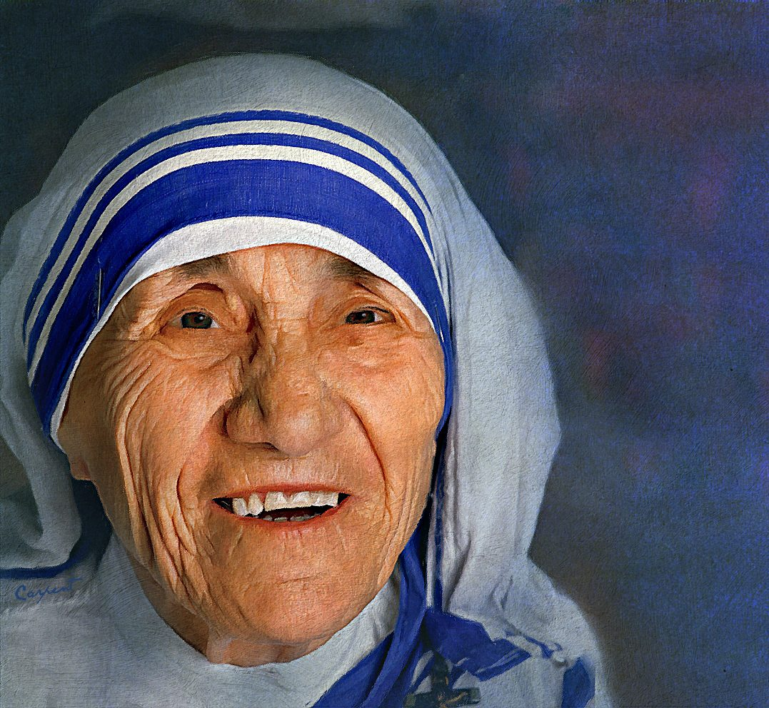
Notes:
Almal sal weet wie dit is!
Moeder Teresa
Volgende Slide!

Slide 6
Moeder teresa
1910 – 1997
Gewone familie
Hoor God se stem in haar lewe
Gehoorsaam God se roeping
Sien die nood om haar
Verlaat alles om ‘n verskil te maak
Vertrou op God om te voorsien
Maak ‘n verskil in miljoene se lewens
Inspireer ander deur haar voorbeeld
Notes:
Moeder Teresa
1910 : Gebore in Skopje (Masedonië)
Albaniese afkoms
1922 : Ondervind ‘n sterk bewuswording van God se roeping (12 Jaar oud)
Voel geroepe om ‘n Sendeling te wees
Om God se liefde te versprei
1928 : Verlaat haar ouerhuis (18 Jaar oud)
Sluit by die “Sisters of Loreto” aan
Na ‘n paar maande opleiding word sy na Indië gestuur
1931 – 1948 : Gee sy opleiding by “St Mary’s High School” in Calcutta
1948 : Ontvang sy toestemming om die skool te verlaat (38 Jaar oud)
Sy wei haar lewe om tussen die armstes in die krotbuurtes van Calcutta te werk
Sy vertrou op God om finansies te voorsien
Sy begin ‘n opelug skool vir die krotbuurtkinders
Vrywilligers het begin help
Fondse het begin inkom
Sy het haar aktiwiteite begin uitbrei
1950 : Ontvang toestemming om haar eie organisasie te begin (40 Jaar oud)
“The Missionaries of Charity” is toe gestig
Primêre doel was om mense te versorg en lief te hê wat deur almal verstoot was
1965 : Haar organisasie word ‘n Internasionale familie (55 Jaar oud)
1990 : Oor ‘n miljoen ondersteuners in meer as 40 lande.
Nuwe sendelinge in haar organisasie streef daarna om haar voorbeeld na te volg
Haar geesdrif en liefdeswerk is vir hulle ‘n inspirasie.
1997 : Sy sterf op 5 September (87 Jaar oud)
Vandag : Die organisasie het takke vir Susters, Broeders en Priesters
Insluitend Rusland en Oos Europese lande
Hulle help die armstes wêreldwyd
Verleen hulp aan slagoffers van natuurrampe, vloede, epidemies, hongersnood en vlugtelinge
Daar is sentrums vir alkohol verslaafdes, haweloses, en vigs slagoffers in Noord Amerika, Europa en Australië
Sy het al talle toekennings ontvang, wat vir haar nie belangrik was nie
Om op te som
Sy kom uit ‘n gewone familie
Sy ken en hoor God se stem in haar lewe
Sy gehoorsaam God se roeping
Sy sien die nood om haar
Sy verlaat alles om ‘n verskil te maak
Sy vertrou op God om te voorsien
Sy maak ‘n verskil in miljoene se lewens
Sy inspireer ander deur haar voorbeeld
Weer kan ons ook dieselfde vrae vra;
Volgende Slide!

Slide 7
Om oor na te dink!
Wat het haar lewe beteken?
Wat was die doel van haar lewe?
Wat was haar inspirasie en prioriteite?
Watter verskil het haar tyd op aarde gemaak?
Watter impak het haar bestaan op ander se lewens gehad?
Wat is haar nalatenskap? (Legacy)
Notes:
Wat het haar lewe beteken?
Wat was die doel van haar lewe?
Wat was haar inspirasie en prioriteite?
Watter verskil het haar tyd op aarde gemaak?
Watter impak het haar bestaan op ander se lewens gehad?
Wat is haar nalatenskap?
!!!!!!!!!!!!!!!!!!!!!!!!!!!!!!!!
Die vraag wat ons nou verder moet vra is;
Volgende Slide!

Slide 8
WAT van my?
Wat beteken my lewe?
Wat is die doel van my lewe?
Wat is my inspirasie en prioriteite?
Watter verskil het my tyd op aarde sover gemaak?
Watter impak het my bestaan op ander se lewens?
Wat sal my nalatenskap wees? (Legacy)
Notes:
Wat van my?
Wat beteken my lewe?
Wat is die doel van my lewe?
Wat is my inspirasie en prioriteite?
Watter verskil het my tyd op aarde sover gemaak?
Watter impak het my bestaan op ander se lewens?
!!!!!!!!!!!!!!!!!!!!!!!!!!!!!!!!
Bedien Nagmaal (Musiek)
Elkeen vir homself:
Gedenk Jesus se lewe wat Hy vir jou gelewe en afgelê het
Dank Hom vir:
Sy Bloed wat vir jou uitgestort is tot vergifnis van sondes
Sy liggaam wat vir jou oorgegee is
Volgende Slide!

Slide 9
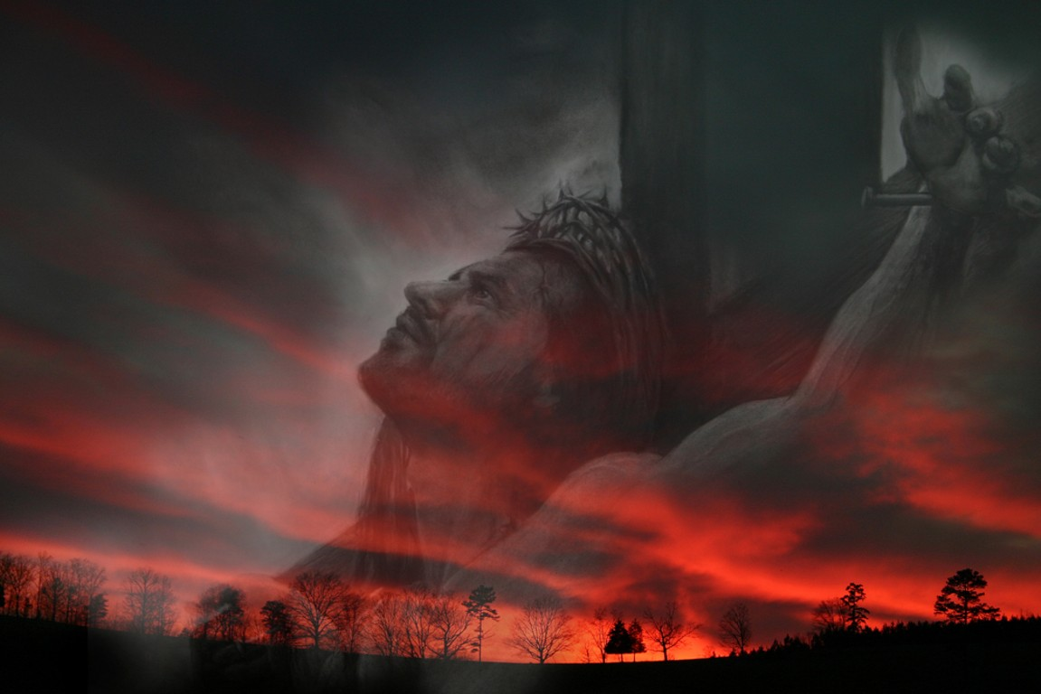
Ek het my lewe vir jou gegee,
Sal jy jou lewe vir my gee?
Notes:
Vra vir Hom:
Wat is die betekenis my lewe?
Wat is U doel met my lewe?
Wees U my inspirasie en bepaal my prioriteite.
Watter verskil kan my tyd op aarde van nou af maak?
Hoe kan my bestaan ‘n impak op ander se lewens hê?
Vrae vir selgroepe !

